Slide 1
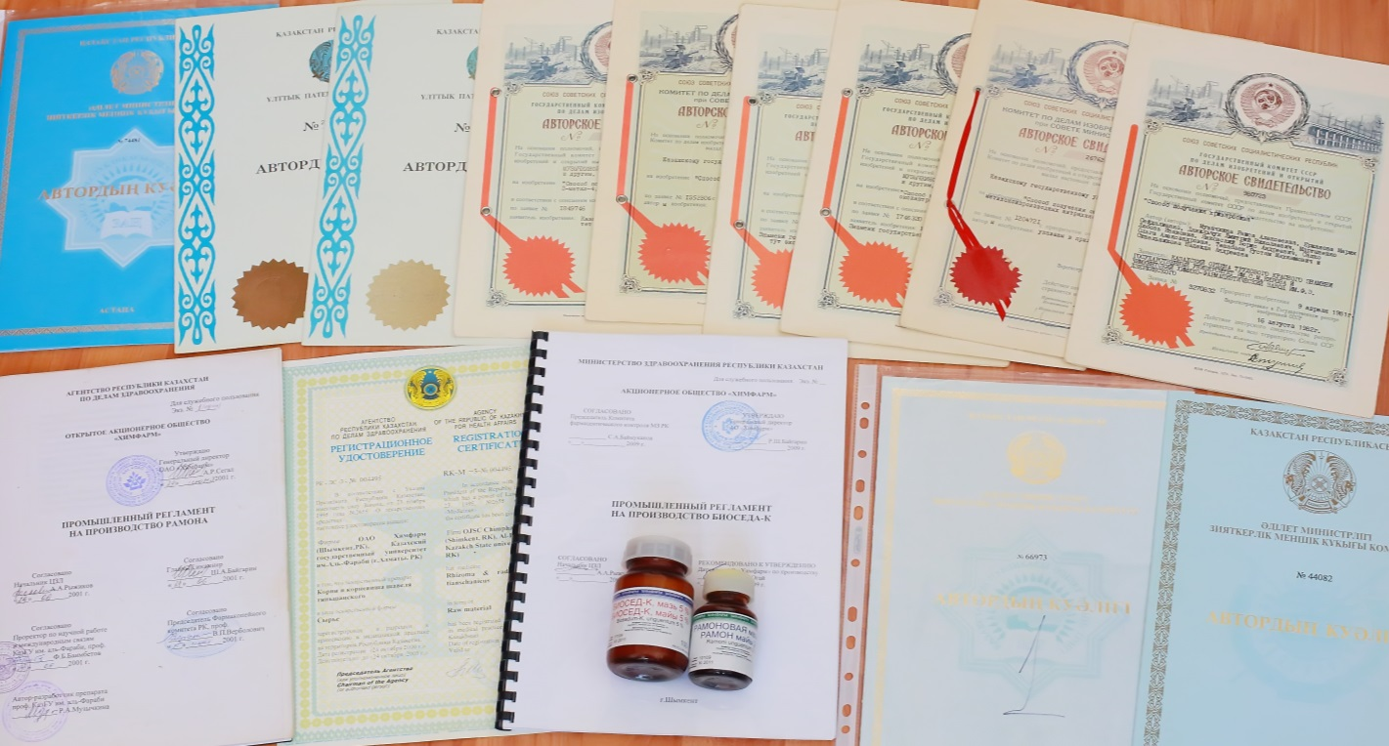

НАУЧНО-ТЕХНИЧЕСКАЯ ДОКУМЕНТАЦИЯ
В ХИМИЧЕСКОЙ ТЕХНОЛОГИИ
Галеева А.К.

Slide 2
ВИДЫ НАУЧНО-ТЕХНИЧЕСКОЙ ДОКУМЕНТАЦИИ
научно-исследовательская — статьи, отчеты, монографии, регламенты, протоколы научных экспериментов;
проектная — документация которая описывает процесс и результат проектирования объектов, например капитального строительства, частных строений. К ней относятся: паспорта проектов, эскизы, генеральные планы, технические планы;
техническая документация — это совокупность графических и текстовых документов, которые описывают технологические процессы изготовления тех или иных объектов промышленности. Она содержит информацию о технологических процессах, методах организации труда, отражает степень автоматизации и рассказывает об экономии материалов.

Slide 3

НАУЧНО-ИССЛЕДОВАТЕЛЬСКАЯ
ДОКУМЕНТАЦИЯ

Slide 4
К научно-исследовательской группе научных публикаций относят:
монография — научный труд в виде книги с углублённым изучением одной темы или нескольких тесно связанных между собой тем и принадлежащий одному или нескольким авторам. Этот вид публикации содержит систематическое изложение основных данных научного труда и чаще всего используется как форма публикации при написании диссертации на соискание докторской степени;
научный реферат (автореферат) - краткое изложение автором содержания научного исследования диссертационной работы перед представлением ее к защите;
информативный реферат - краткое письменное изложение содержания одной научной работы о последних достижениях в данной области;
методические разработки/рекомендации – вспомогательная информация, определяющая план изложения результатов научных исследований в конкретной области;
тезисы докладов, а также материалы научной конференции (непериодический сборник итогов конференции, докладов, рекомендаций и решений) - кратко сформулированные ключевые научные идеи по теме исследования. Тезисы доклада, в большинстве случаев, ссылаются на материалы научного исследования уже опубликованного ранее в отчетах о научно-исследовательских работах (НИР), статьях или монографиях;
научные статьи - это публикация, посвященная тематике диссертационного труда, или отдельного научного исследования, имеющая цельный и законченный вид, целью которой является отражение научных результатов, требующих развернутой аргументации. Статья, как правило, содержит новаторские результаты теоретического, аналитического или экспериментального исследования одного или нескольких авторов;
депонирование - публикация результатов научного исследования в глобальной информационной сети с целью предоставления к нему свободного доступа на некоммерческой основе или же передача их на хранение в специализированные хранилища. Термин обычно используется для обозначения практики рецензируемых журналов по размещению электронных копий статей и выступлений на конференциях, а также докладов, размещённых в репозиториях или в других общедоступных архивах с целью увеличения доступности, частоты использования и цитирования. Необходимо отметить, что члены диссертационных советов придают больший вес реальным публикациям, поскольку они обеспечивают более широкое освещение исследования в научных кругах;
сборники научных трудов – научная публикация, излагающая результаты диссертационного труда в наиболее развернутом виде. Является наиболее трудоемким видом публикации, так как в полной мере раскрывает тему и программу соответствующей дисциплины.

Slide 5
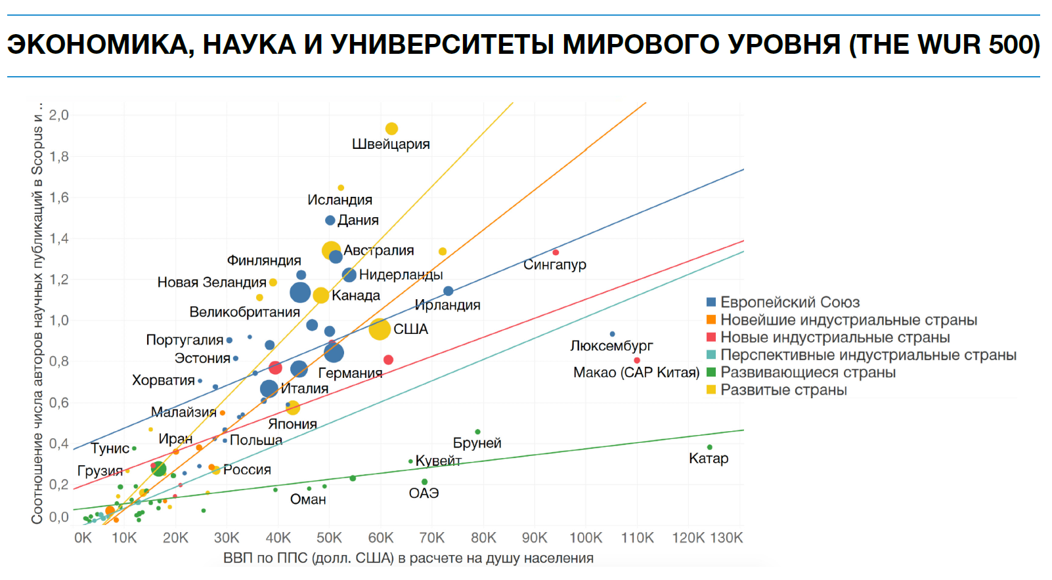

Slide 6
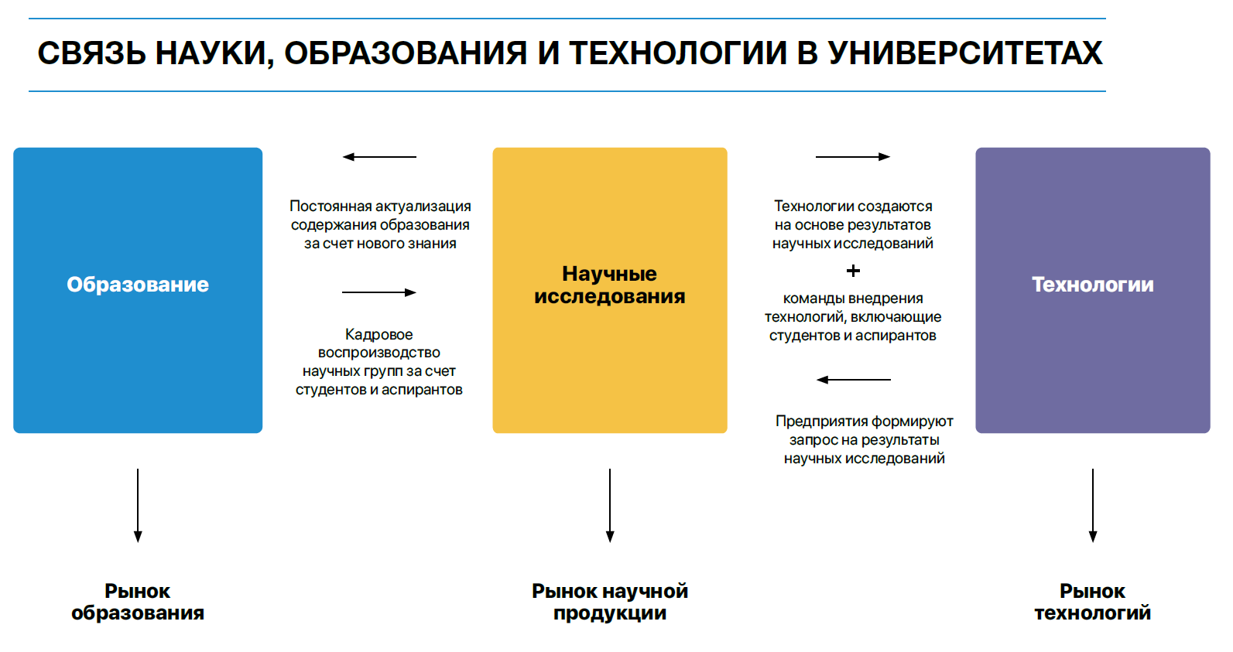

Slide 7
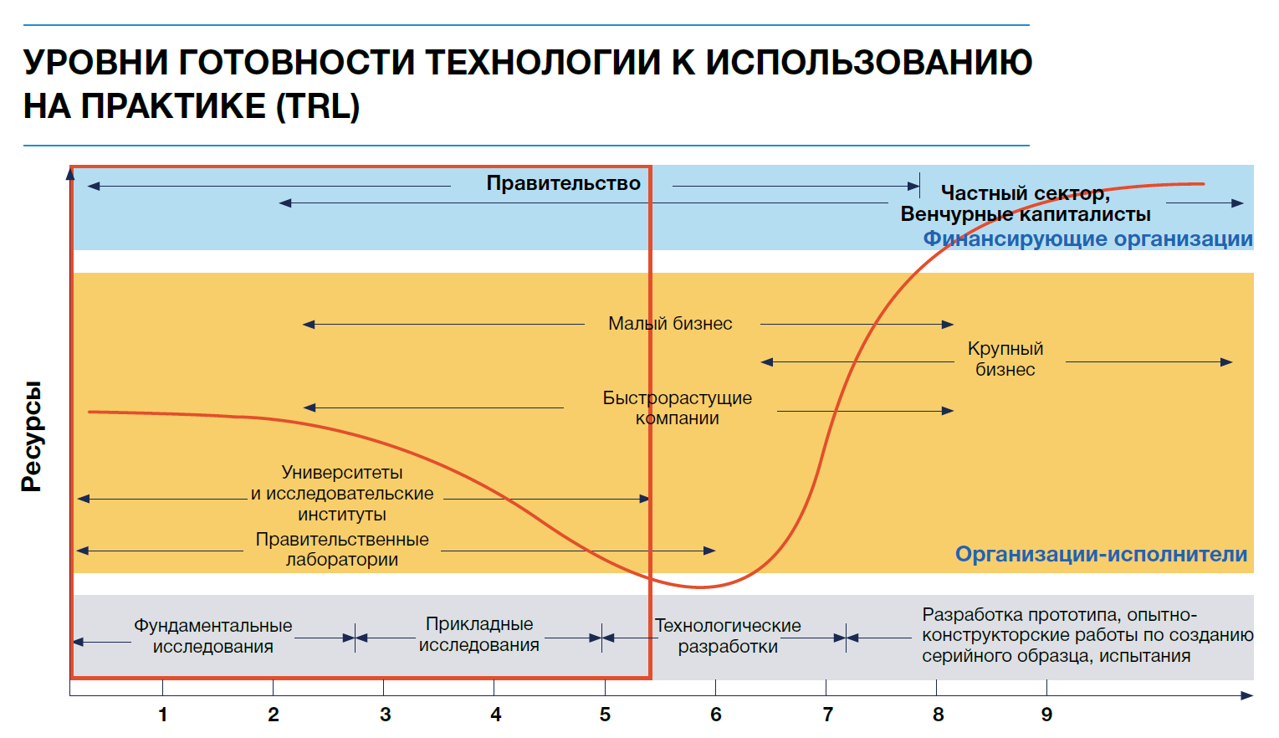
Научные статьи
Патенты
Нормативные документы (ГОСТ, ТУ и пр.)

Slide 8
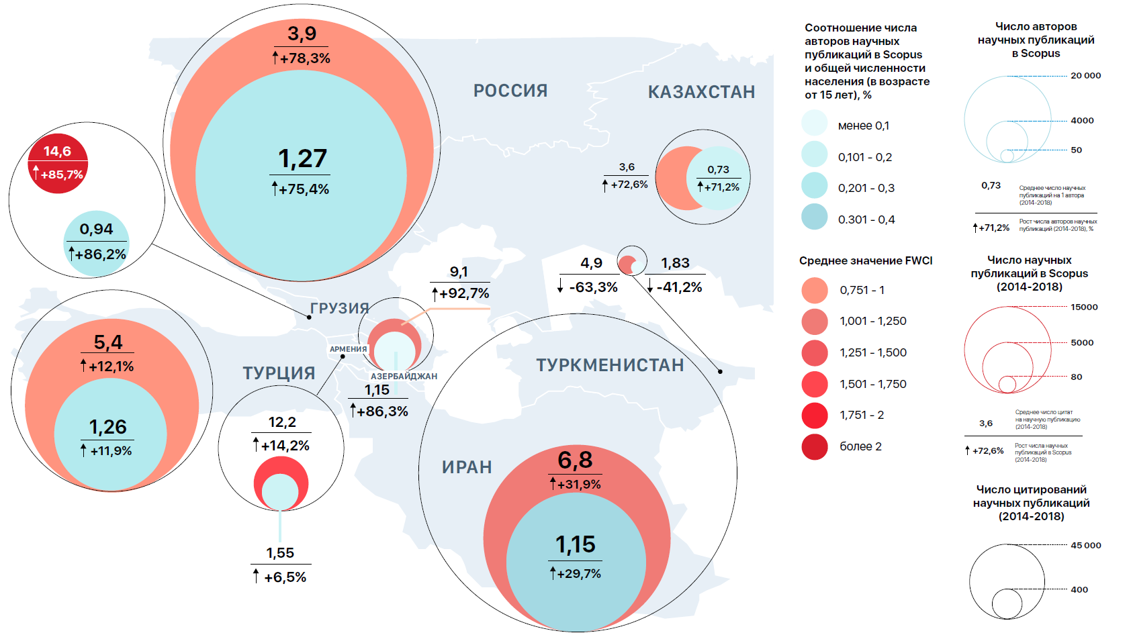

Slide 9
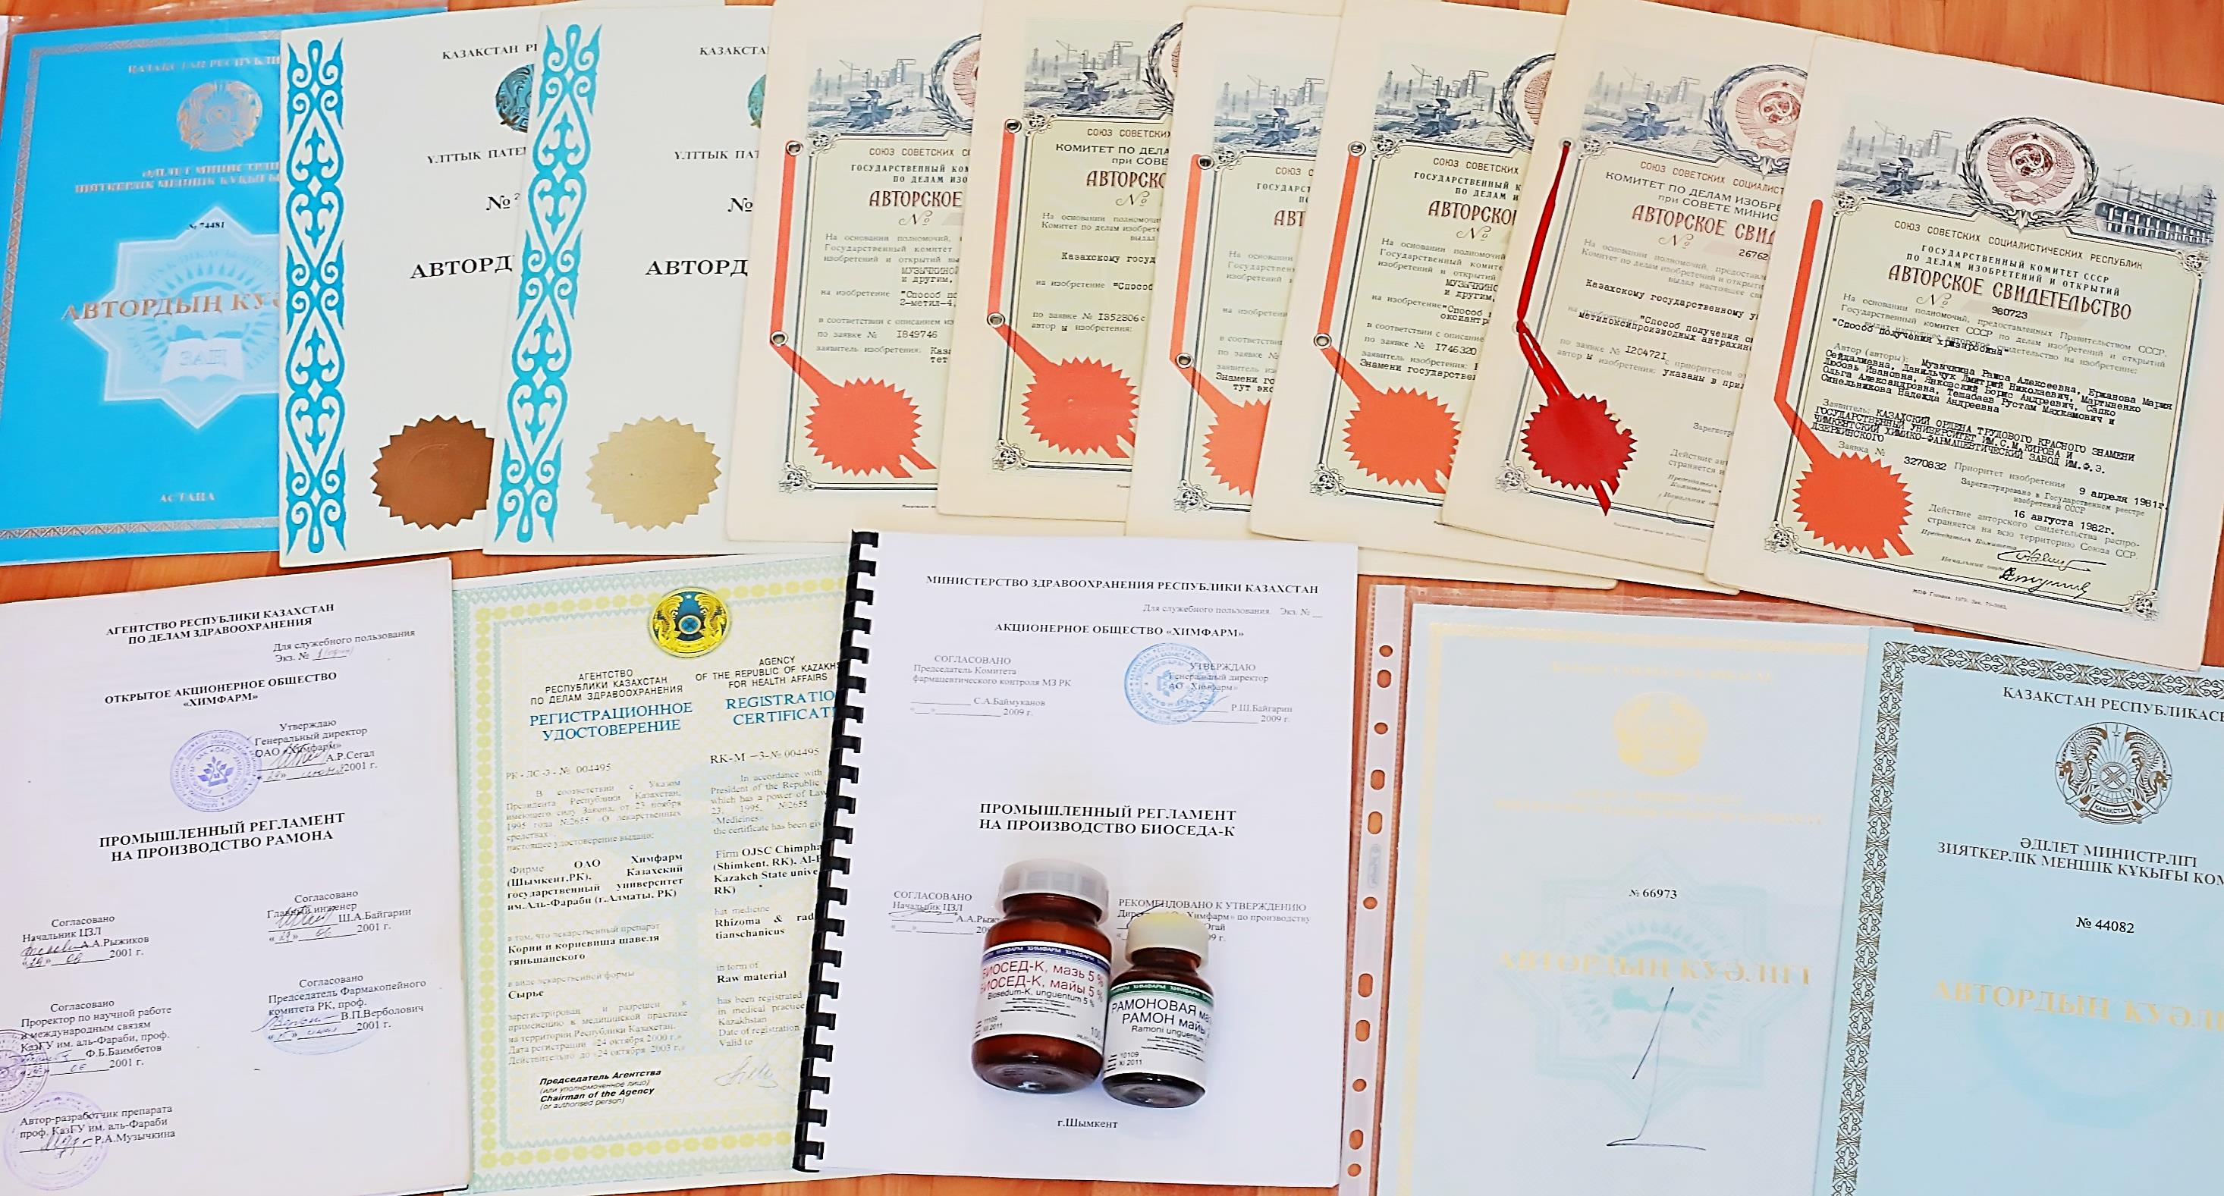
ПАТЕНТЫ

Slide 10
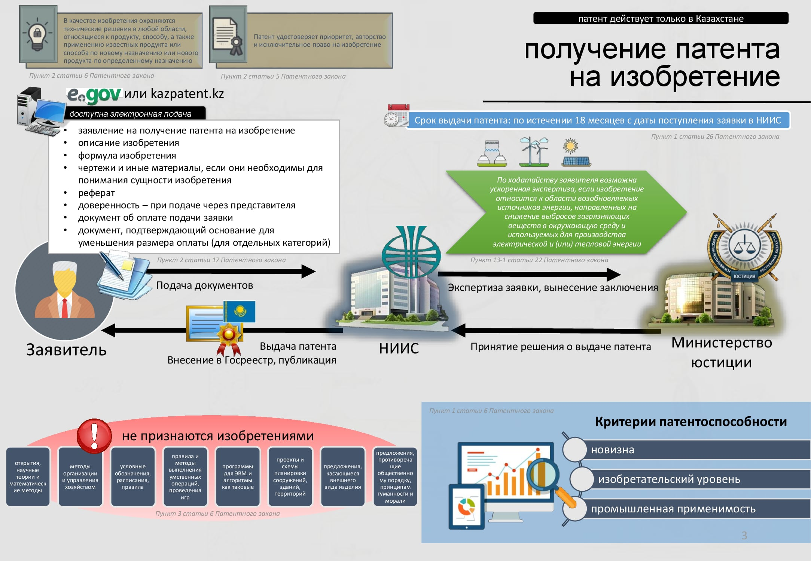

Slide 11
Состав технической документации
конструкторская документация
  эксплуатационная документация
  ремонтная документация
технологическая документация
  документы, определяющие технологический цикл изделия
  документы, дающие информацию, необходимую для организации производства и ремонта изделия
проектная документация
  комплекс документов, раскрывающих сущность проекта и содержащих обоснование его целесообразности и реализуемости;
  документация, содержащая текстовые и графические материалы и определяющая архитектурные, функционально-технологические, конструктивные и инженерно-технические решения для обеспечения строительства, реконструкции и/или технического перевооружения объектов капитального строительства и инженерных коммуникаций.

Slide 12
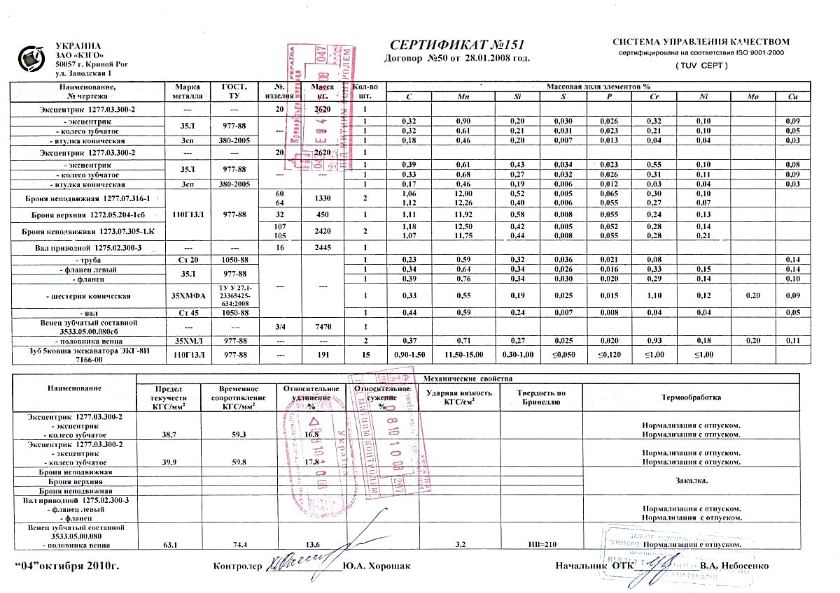

Slide 13
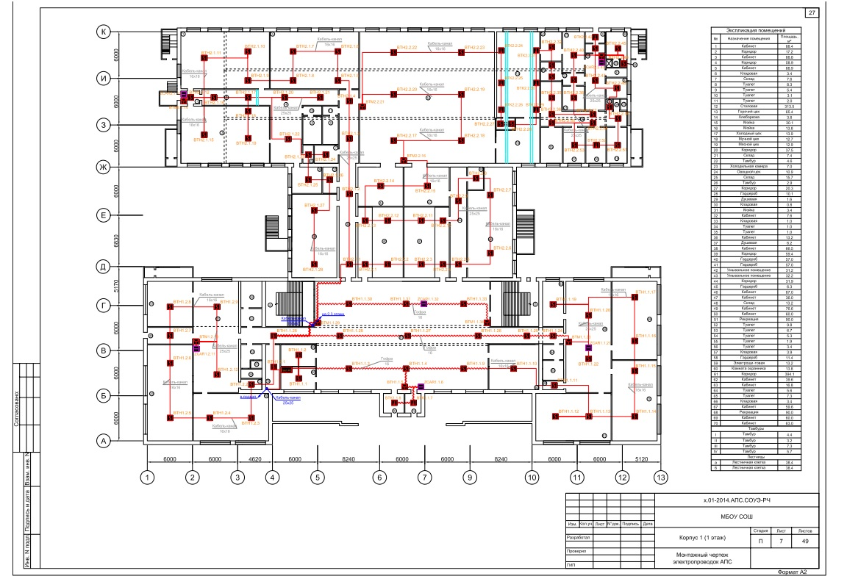

Slide 14
Нормативный документ по стандартизации - документ, устанавливающий нормы, правила, характеристики, принципы, касающиеся различных видов деятельности по стандартизации или ее результатов.
К нормативным документам по стандартизации, действующим на территории Республики Казахстан, относятся:
  1) международные стандарты;
  2) региональные стандарты и классификаторы технико-экономической информации, правила и рекомендации по стандартизации;
  3) государственные стандарты и классификаторы технико-экономической информации Республики Казахстан;
  4) стандарты организаций;
  5) рекомендации по стандартизации Республики Казахстан;
  6) национальные стандарты, стандарты организаций, классификаторы технико-экономической информации, правила, нормы и рекомендации по стандартизации иностранных государств.
  Примечание - Стандарт - документ, который в целях многократного и добровольного использования устанавливает правила, общие принципы и характеристики к объектам технического регулирования, утвержденный в порядке, предусмотренном уполномоченным органом.
  Государственный стандарт Республики Казахстан - стандарт, утвержденный уполномоченным органом и доступный широкому кругу потребителей.

Slide 15
Государственные стандарты разрабатываются на продукцию, процессы (работы), услуги.
  Разработчики - государственные и межгосударственные технические комитеты по стандартизации, другие заинтересованные юридические лица республики в соответствии с заданиями планов (программ) государственной стандартизации или в инициативном порядке.
  Заказчики разработки стандартов - государственные органы, изготовители и потребители продукции, общественные организации и объединения, другие заинтересованные лица республики.
  Разработка стандартов для государственных нужд осуществляется на конкурсной основе, в соответствии с законом Республики Казахстан "О государственных закупках" и правилами, устанавливаемыми заказчиком.
  С разработчиками стандартов заключаются договора на их разработку.
  С целью исключения дублирования разрабатываемых и действующих в республике стандартов (в том числе межгосударственных, международных, зарубежных), информация о разработке стандартов, не вошедших в планы (программы) государственной стандартизации, должна направляться в уполномоченный орган для координации проводимых работ.
  Требования, устанавливаемые в стандартах, должны основываться на результатах научно-исследовательских, опытно-конструкторских и проектных работ, патентных исследований, иной официальной информации о современных достижениях отечественной и зарубежной науки, техники и технологии.

Slide 16
В государственных стандартах могут устанавливаться:
  1) необходимые требования по безопасности продукции, услуги, процессов, обеспечивающие соблюдение требований, установленных нормативными правовыми актами в области технического регулирования;
  2) требования к классификации продукции, услуги;
  3) показатели унификации, совместимости и взаимозаменяемости продукции;
  4) термины и определения;
  5) показатели функционального назначения, включая потребительские свойства и характеристики продукции, услуги;
  6) правила приемки, упаковки, маркировки, транспортировки, хранения, утилизации и уничтожения;
  7) методы испытаний качества и безопасности;
  8) требования к сохранению и рациональному использованию всех видов ресурсов;
  9) требования к организации производства, обеспечивающие внедрение систем менеджмента качества и экологического менеджмента;
  10) положения организационно-методического характера для определенной области деятельности, а также общетехнические нормы и правила.
  При разработке стандартов применяются международные технические регламенты и стандарты или их проекты в стадии завершения, национальные стандарты зарубежных стран, представляющие интерес для Республики Казахстан, кроме случаев, когда они не соответствуют требованиям безопасности для жизни и здоровья людей, их имущества, охраны окружающей среды и обязательным техническим нормам, принятым в Республике Казахстан.

Slide 17
Государственные стандарты подразделяются на:
  1) основополагающие стандарты, устанавливающие общие организационно-методические положения государственной системы технического регулирования;
  2) стандарты на продукцию, услугу, которые устанавливают требования к однородным группам продукции, услуги и при необходимости к конкретной продукции, услуге;
  3) стандарты на процессы;
  4) стандарты на методы контроля продукции, услуги, процессов.
Основополагающий стандарт - стандарт, имеющий широкую область применения или содержащий общие положения для определенной области технического регулирования.
  Основополагающие государственные стандарты разрабатываются предприятиями уполномоченного органа. Основная цель разработки основополагающих стандартов заключается в обеспечении взаимопонимания, технического единства и взаимосвязи различных областей науки, техники и производства. Основополагающие стандарты устанавливают организационно-методические положения, требования, нормы и правила, которые, в свою очередь, рассматриваются как общие для этих сфер и должны способствовать выполнению целей, являющимися общими как для науки, так и для производства, обеспечивая тем самым их взаимодействие при разработке, создании и использовании продукта или услуг, таким образом, чтобы выполнялись требования по охране окружающей среды, безопасности продукции, процессов (работ) и услуг для жизни, здоровья людей, а также другие общетехнические требования.
  Примеры:
  - СТ РК 1.0 2000 "Государственная система стандартизации Республики Казахстан. Основные положения;
  - СТ РК 1.2 -2002 "Государственная система стандартизации Республики Казахстан. Порядок разработки государственных стандартов".

Slide 18
Стандарты на продукцию (услуги) устанавливают требования к группам однородной продукции (услуг) или к конкретной продукции (услуге).
  В Казахстане действуют две разновидности этого нормативного документа:
  - стандарты общих технических условий;
  - стандарты технических условий.
  Стандарт общих технических условий обычно состоит из следующих разделов:
  - классификация, основные параметры (размеры), общие требования к параметрам качества, упаковке, маркировке, требования безопасности;
  - требования охраны окружающей среды;
  - правила приемки продукции;
  - методы контроля, транспортирования и хранения;
  - правила эксплуатации, ремонта и утилизации.
  Наличие тех или иных разделов зависит от особенностей объекта стандартизации и характера предъявляемых к нему требований.
  Стандарт технических условий устанавливает требования к конкретной продукции, касающиеся производства, потребления, поставки, эксплуатации, ремонта, утилизации. Эти требования не должны противоречить стандарту общих технических условий. Отличительная особенность стандарта технических условий заключается в том, что он содержит конкретизированные дополнительные требования, относящиеся к объекту стандартизации (указание о знаке соответствия, если изделие сертифицировано, особые требования, которые касаются безопасности и охраны окружающей среды). Стандарты технических условий на услугу могут содержать требования к ассортименту предоставляемых услуг (точность и своевременность исполнения, эстетичность, комфортность, комплексность обслуживания).

Slide 19
Стандарты на методы контроля устанавливают методы (способы, приемы, методики и др.) проведения испытаний, измерений, анализа продукции при ее создании, сертификации и использовании.
  Методики контроля, испытаний, измерений, анализа, в наибольшей степени обеспечивающие объективность оценки обязательных требований к качеству продукции, которые содержатся в стандарте.
  Необходимость использования стандартизованных методик заключается в том, что они базируются на международном опыте и передовых достижениях. Каждый метод имеет свою специфику, связанную с конкретным объектом контроля, но, тем не менее, можно выделить общие положения, которые подлежат стандартизации, а именно:
  - средства контроля и вспомогательные устройства;
  - порядок подготовки и проведения контроля;
  - правила обработки и оформления результатов;
  - допустимая погрешность метода.
  Может быть несколько методик контроля, испытания, анализа применительно к одному показателю качества продукции. В случае же необходимости, одна из методик может быть выбрана в качестве арбитражной.
  Стандарты на процессы (работы) устанавливают основные требования к методам (способам, приемам, режимам, нормам) выполнения различного рода работ в процессах разработки, изготовления, хранения, транспортирования, эксплуатации, ремонта и утилизации продукции.
  Стандарты на процессы (работы) могут включать требования к методам автоматизированного проектирования продукции, модульного конструирования, схемам технологического процесса изготовления продукции, технологическим режимам и влияющим на них факторам.
  Особое место отводится требованиям безопасности для жизни и здоровья людей при осуществлении технологических процессов, эти требования могут быть конкретизированы по отношению к использованию определенного оборудования, инструмента, приспособлений и вспомогательных материалов.
  Государственные стандарты применяются на добровольной основе в равной мере независимо от места происхождения продукции, услуги.

Slide 20
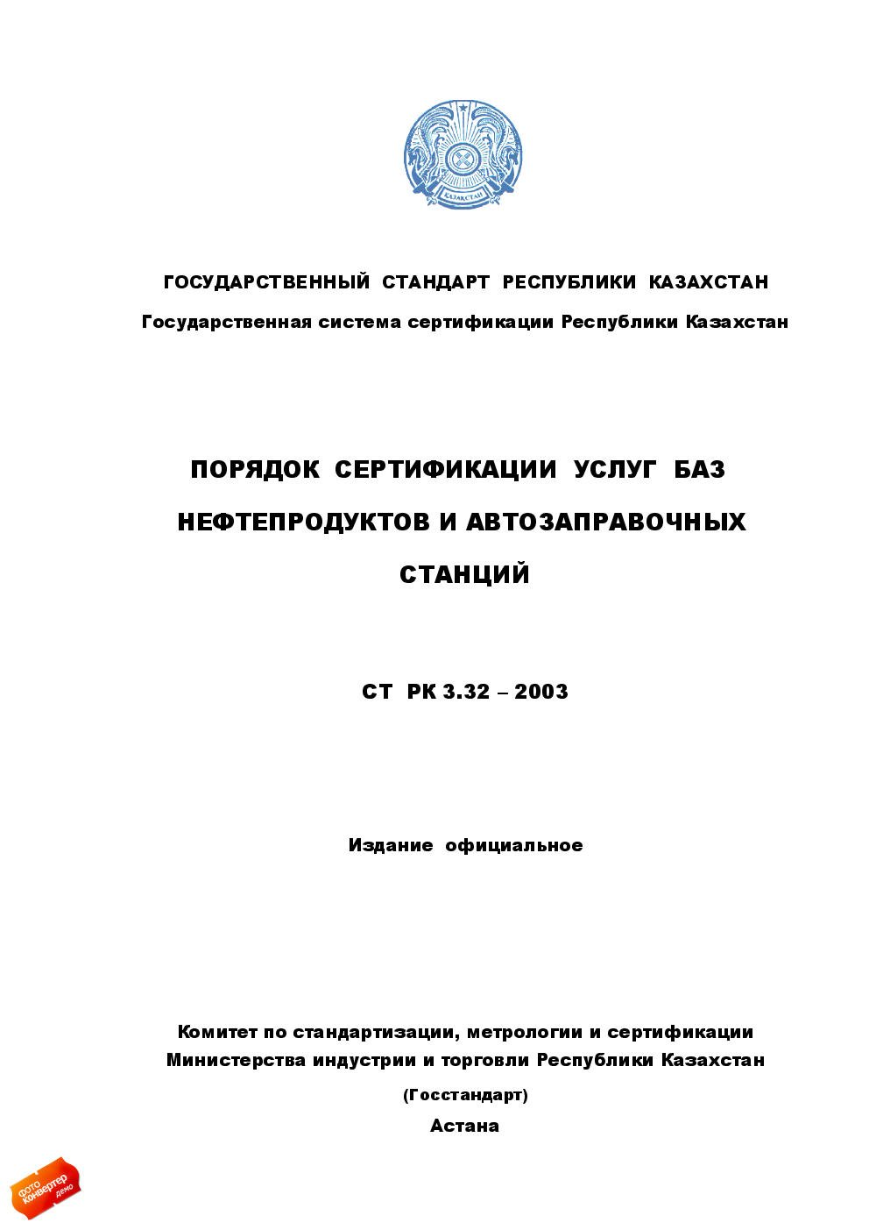
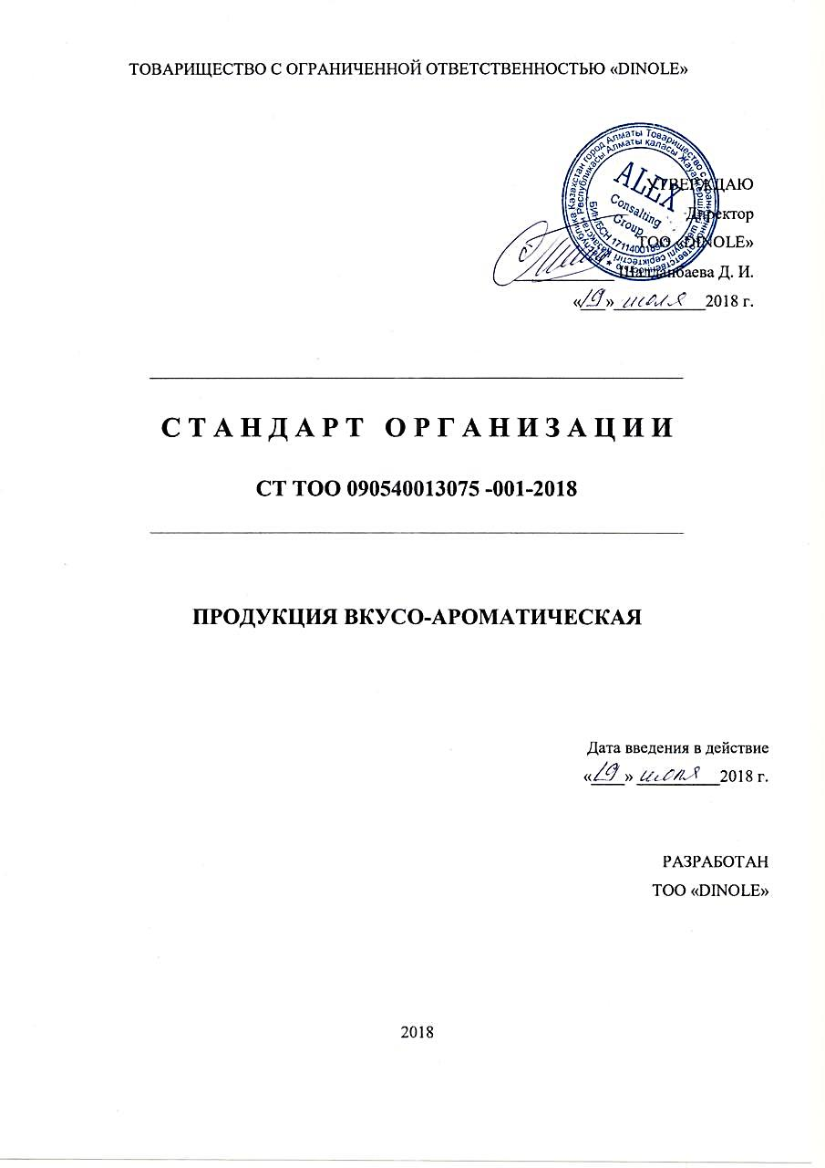
ПРИМЕРЫ

Slide 21
